Slide 1



Course name
Presenter
Екологічно чисті матеріали та інструменти енергоефективності в реконструкції муніципальних об'єктів Впровадження та оцінка Лекція 2: Залучення громадськості та комунікація
Скок Анастасія керівниця відділу ESG BDO in Ukraine

Slide 2
Фінансується Європейським Союзом. Однак висловлені погляди та думки належать лише автору(ам) і не обов’язково відображають погляди Європейського Союзу чи CBE JU. Ні Європейський Союз, ні CBE JU не несуть за них відповідальності.

Slide 3

Залучення громадськості та комунікація у відновленні інфраструктури.
Лекція 2.

Slide 4
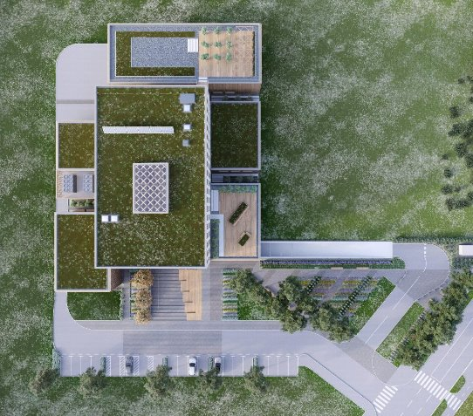

1. Вступ: роль громади у відновлені.
Складні завдання: відновлення дороги, шкіл, лікарень, енергетичних та водних систем.
Залучення громадськості
спосіб забезпечення сталості, прозорості та легітимності рішень.
Чому важлива участь громадян?
П1. Легітимність рішень -люди більше підтримують те, у чому брали участь.
П2. Ефективність - місцеві жителі краще знають свої потреби.
П3. Прозорість - участь громади знижує корупційні ризики.
П4. Соціальна згуртованість - спільна робота над відбудовою формує єдність.

Slide 5
2. Форми залучення громадськості.

Slide 6


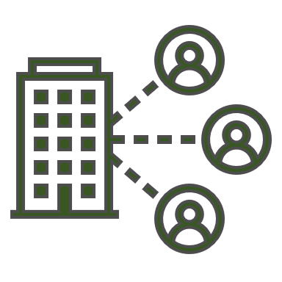

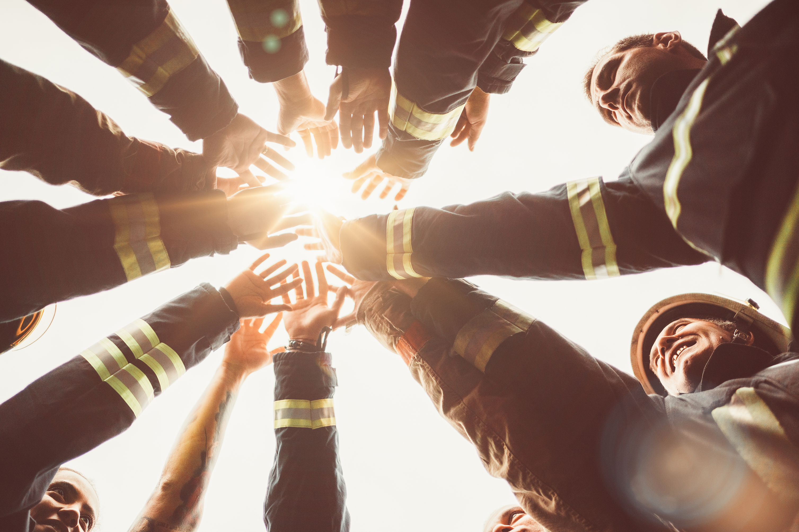
Ф1. Інформування.
Публікація новин та рішень на офіційних сайтах органів влади, оперативне інформування про події та ініціативи в соціальних мережах, регулярне звітування про виконання програм та бюджети.
Ф2. Консультації.
Громадські слухання, наприклад, для обговорення забудови територій чи екологічних проєктів; онлайн-опитування для вивчення громадської думки; публічні дебати та обговорення щодо суперечливих тем.
Ф3. Співучасть.
Залучання громад через робочі групи до спільної розробки політик, ініціювання дорадчих органів для представлення інтересів громадськості в органах влади, партнерство з громадськими організаціями.
Ф4. Співвирішення.
Виділення громадських бюджетів, спільне планування відновлення, механізми делегованого управління, наприклад, громадські наглядові ради.

Slide 7
3. Методи ефективної комунікації.

Slide 8




М1. Проста і зрозуміла мова.
Комунікація має бути доступна кожному, без складних технічних термінів.
М2. Візуалізація інформації.
Люди краще сприймають візуальну інформацію, ніж текстову, тому вартує додавати карти, інфографіки, фото та відео про хід відновлення.
М3. Різні канали.
Різні групи населення отримують інформацію з різних джерел, тому важливо використовувати багатоканальний підхід – поєднувати соцмережі, зустрічі офлайн та місцеві газети.
М4. Регулярність.
Громадськість очікує прозорості й постійного інформування про стан справ, краще короткі оновлення щотижня, ніж великий звіт раз на рік.

Slide 9
4. Роль лідерів думок та амбасадорів.

Slide 10


У кризових умовах люди часто довіряють не тільки владі, а й авторитетним особам — волонтерам, вчителям, лікарям, священикам.
Ролі лідерів:
Учителі - спілкуються з батьками
Лікарі - пояснюють наслідки рішень для здоров’я громади
Волонтери - активні учасники громадського життя, мають досвід зборів допомоги, тощо.
Священики - виконують роль психологічної підтримки.
Такі лідери можуть стати «амбасадорами відновлення», пояснювати людям чому певні рішення ухвалюються і знімати соціальну напругу.

Slide 11
5. Виклики та проблеми. Як їх подолати.

Slide 12




П1. Недовіра до влади.
Через роки корупції громадяни сумніваються у прозорості.
П2. Дезінформація.
росія поширює фейки про нібито «розкрадання допомоги».
П3. Втома населення.
Люди виснажені війною і не завжди готові брати участь.
П4. Обмежені ресурси для комунікації.
У багатьох громадах відсутні прес-служби.

Slide 13




Методи подолання бар’єрів:
М1. Прозорість.
Онлайн-доступ до тендерів і бюджетів.
М2. Незалежні аудитори.
Залучення міжнародних організацій для контролю.
М3. Історія успіху.
Показ прикладів, коли проєкти завершені й реально покращили життя.
М4. Партнерство з ГО та волонтерами.
Вони мають довіру до людей.

Slide 14
6. Цифрові інструменти залучення.

Slide 15




«Дія» – опитування та голосування
Знімає з громадян обов’язок бути присутніми на обговореннях та голосування, адже з ним мешканці можуть брати участь у прийнятті рішень онлайн.
ProZorro – відкриті закупівлі
Відкритий доступ до інформації про державні закупівлі. Можна перевірити, як витрачаються кошти громади.
Соцмережі громад (Telegram, Facebook)
Оперативне інформування: звіти, фото, відео, оголошення. Зворотній зв’язок із мешканцями.
Дашборди відбудови – інтерактивні карти об’єктів.
Така візуалізація процесу дає можливість побачити що вже зроблено, що ще в процесі, а що – тільки заплановано.

Slide 16
7. Участь бізнесу.

Slide 17




Бізнес – не лише підрядник, а й партнер у комунікаціях.
бізнес
громада
довіра

Slide 18
8. Міжнародний досвід.

Slide 19




OECD Open Government – відкрите врядування
Принципи прозорості, підзвітності та участі громадян у прийнятті рішень – основа ефективного управління.
UNDP – моніторинг на рівні громади
Методики моніторингу на рівні громад допомагають жителям безпосередньо контролювати хід реалізації проєктів та впливати на прийняття рішень.
World Bank – консультації з громадою
Для великих інфраструктурних проєктів обов’язковим є публічні обговорення.
USAID – прозора комунікація
Кожен проєкт або грант повинен мати чіткий комунікаційний план.

Slide 20




The project is supported by the Circular Bio-based Europe Joint Undertaking and its members.
Funded by the European Union. Views and opinions expressed are however those of the author(s) only and do not necessarily reflect those of the European Union or CBE JU. Neither the European Union nor the CBE JU can be held responsible for them.

